Slide 1
화면 설계(UI 명세서)
Penta

Slide 2
변경 이력
일자 | 버전 | 변경 내역 | 작성자
2017.05.12 | V.1.0.0 | 신규 작성 | 이지연
2017.05.21 | V.1.0.1 | UI 명세 수정 | 이경호
2017.05.22 | V.1.0.2 | System Map 추가 및 System Process 수정 | 이지연
2017.06.05 | V.1.1.0 | UI 배경색 변경 및 요구사항 변경에 따른 수정 | 이지연

Slide 3
System Map
Main
과목 등록
전체 To do list
홈 메인 (시간표)
과목별 To do list
과목 수정
To do 등록
To do 수정
To do 삭제
To do 완료처리
전체 To do list 정렬
과목
마감기한
실제 마감일
완료 여부
중요도
과목 삭제
완료 To do 항목
숨기기/보이기

Slide 4
System Process 정의
사용자
과목 등록
전체 To do list
홈 메인 (시간표)
과목별 To do list
과목 수정
To do 등록
To do 수정
To do 삭제
To do 완료처리
전체 To do list 정렬
과목
마감기한
실제 마감일
완료 여부
중요도
과목 삭제
삭제 팝업창
삭제 팝업창
과목 등록 상세 창
과목 수정 상세 창
To do 등록 상세 창
To do 수정 상세 창
실제 마감일 설정
완료 To do 항목
숨기기/보이기

Slide 5
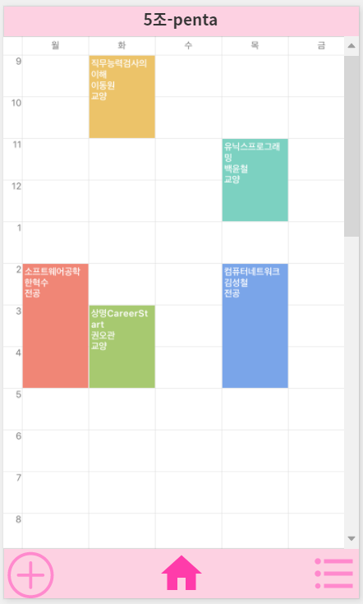
프로젝트 명 | 소공이의 To Do | 문서 명 | UI Design 설계서
화면 명 | 메인 화면 | 화면 ID | SC001 | 버전 | V.1.1.0
관련 Use Case ID | UC001, UC014, UC015
등록한 과목을 시간표 형식으로 보여주는 화면이다.
화면 순서
과목 등록 버튼을 누르면 [과목 등록 화면]으로 이동한다.
리스트 버튼을 누르면 [전체 To do list 보기]로 이동한다.
과목 선택 후, 수정 버튼을 누르면 [과목 수정 화면]으로 이동한다.
과목 선택 후, 삭제 버튼을 누르면 [과목 삭제 화면]으로 이동한다.
과목 선택 후, To do list 버튼을 누르면 [과목 별 To do list 보기]로
이동한다.
UI 요구사항
배경색은 연한 분홍색 RGB(253, 196, 226)으로 한다.
아이콘 색은 분홍색 RGB(255, 137, 205)으로 한다.
폰트는 맑은 고딕을 사용하고, 색은 검정색 RGB(0, 0, 0) 으로 한다.
수정, 삭제, To do list는 버튼으로 한다.

Slide 6
프로젝트 명 | 소공이의 To Do | 문서 명 | UI Design 설계서
화면 명 | 메인 화면 | 화면 ID | SC001 | 버전 | V.1.1.0
관련 Use Case ID | UC001, UC014, UC015
화면 입/출력 정보일람
번호 | I/O | I/O 명 | 항목 속성
1 | I | 과목 등록 버튼 | Push Button
2 | I | 홈 버튼 | Push Button
3 | I | 전체 List 버튼 | Push Button
4 | O | 시간표 | Table
5 | I/O | 스크롤 바 | Scroll bar
4
5
1
2
3

Slide 7
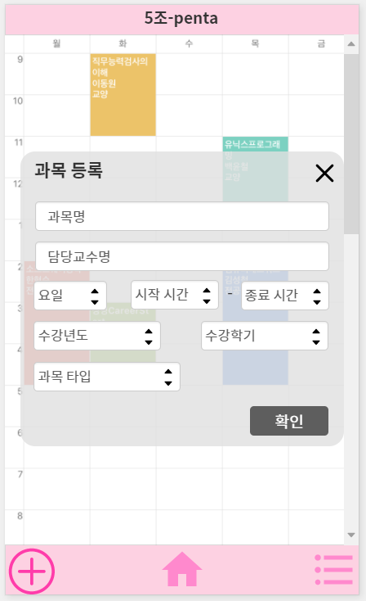
프로젝트 명 | 소공이의 To Do | 문서 명 | UI Design 설계서
화면 명 | 과목 등록 화면 | 화면 ID | SC002 | 버전 | V.1.1.0
관련 Use Case ID | UC001
과목과 해당 상세 정보를 등록하는 화면이다.
화면 순서
[메인 화면]에서 하단의 과목 등록 버튼을 누르면
[과목 등록 화면]으로 이동된다.
확인 버튼을 누르면 과목이 등록된다.
닫기 버튼을 누르면 과목 등록이 취소되고 이전 화면으로 돌아간다.
상세 정보를 모두 입력하지 않았을 경우, 이미 등록된 과목 중
시간이 같은 과목이 있을 경우에 [오류 메시지 팝업창]이 출력된다.
UI 요구사항
등록창의 배경색은 회색 RGB(243, 243, 243)으로 한다.
폰트는 맑은 고딕을 사용하고, 색은 검정색 rgb(0, 0, 0) 으로 한다.
과목명, 담당교수명은 Text Field로 한다.
요일, 시작시간, 종료시간, 수강년도, 수강학기, 과목타입은
Drop box로 한다.
시간은 24시간 형식으로 한다.
과목타입으로는 전공/교양이 있다.
모든 상세 정보는 필수 입력사항이다.
필수 입력사항을 입력하지 않을 시 [오류 메시지 팝업창]이 출력됨.

Slide 8
프로젝트 명 | 소공이의 To Do | 문서 명 | UI Design 설계서
화면 명 | 과목 등록 화면 | 화면 ID | SC002 | 버전 | V.1.1.0
관련 Use Case ID | UC001
화면 입/출력 정보일람
번호 | I/O | I/O 명 | 항목 속성
1 | I/O | 과목명 입력 | Text Field
2 | I/O | 담당교수명 입력 | Text Field
3 | I/O | 요일 선택 | Drop Box
4 | I/O | 시작시간 선택 | Drop Box
5 | I/O | 종료시간 선택 | Drop Box
6 | I/O | 수강년도 선택 | Drop Box
7 | I/O | 수강학기 선택 | Drop Box
8 | I/O | 과목타입 선택 | Drop Box
9 | I | 확인 버튼 | Push Button
10 | I | 닫기 버튼 | Push Button
10
1
2
3
4
5
6
7
8
9

Slide 9
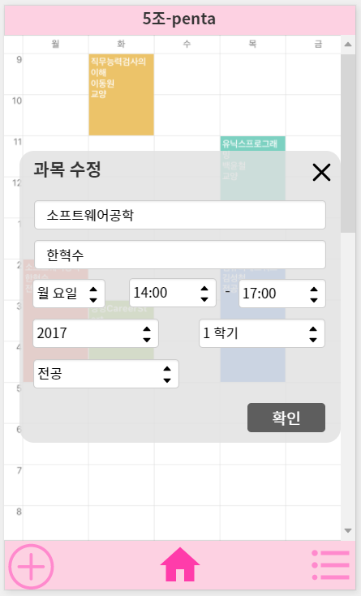
프로젝트 명 | 소공이의 To Do | 문서 명 | UI Design 설계서
화면 명 | 과목 수정 화면 | 화면 ID | SC003 | 버전 | V.1.1.0
관련 Use Case ID | UC002
[메인 화면](시간표)에서 등록되어진 과목을 클릭하여 수정버튼을
클릭했을 시 상세 내용을 수정 할 때 보여지는 화면이다.
화면 순서
[메인 화면]의 해당 과목을 클릭하여 ‘수정’을 클릭한다.
과목명, 담당교수면, 요일, 시간, 년도, 학기, 전공/교양 을 적고,
확인 버튼을 누르면 [메인 화면]으로 이동한다.
닫기 버튼을 누르면 내용이 저장되지 않고 [메인 화면]으로
이동한다.
필수 입력사항을 입력하지 않을 경우, 등록 되어진 과목과 강의
시간이 겹치는 경우 확인버튼을 누르면 [오류 메시지 팝업창]이
출력된다.
UI 요구사항
배경색을 밝은 회색 RGB(231,230,230) 으로 한다.
폰트는 맑은 고딕을 사용하고, 색은 검정색 RGB(0, 0, 0)으로 한다.
과목명, 담당교수명,은 Text Field로 한다.
요일, 시작시간, 종료시간, 년도, 학기, 전공/교양 은 drop box로 한다.
시간은 24시간 형식으로 한다.
과목명, 담당교수명, 요일, 시작시간, 종료시간, 년도, 학기, 전공/교양
은 필수 입력사항이다.

Slide 10
프로젝트 명 | 소공이의 To Do | 문서 명 | UI Design 설계서
화면 명 | 과목 수정 화면 | 화면 ID | SC003 | 버전 | V.1.1.0
관련 Use Case ID | UC002
화면 입/출력 정보일람
번호 | I/O | I/O 명 | 항목 속성
1 | I/O | 과목명 입력 | Text Field
2 | I/O | 담당교수명 입력 | Text Field
3 | I/O | 요일 선택 | Drop Box
4 | I/O | 시작시간 선택 | Drop Box
5 | I/O | 종료시간 선택 | Drop Box
6 | I/O | 년도 선택 | Drop Box
7 | I/O | 학기 선택 | Drop Box
8 | I/O | 전공/교양 선택 | Drop Box
3 | I | 확인 버튼 | Push Button
10 | I | 닫기 버튼 | Push Button
10
1
2
3
4
5
6
7
8
9

Slide 11
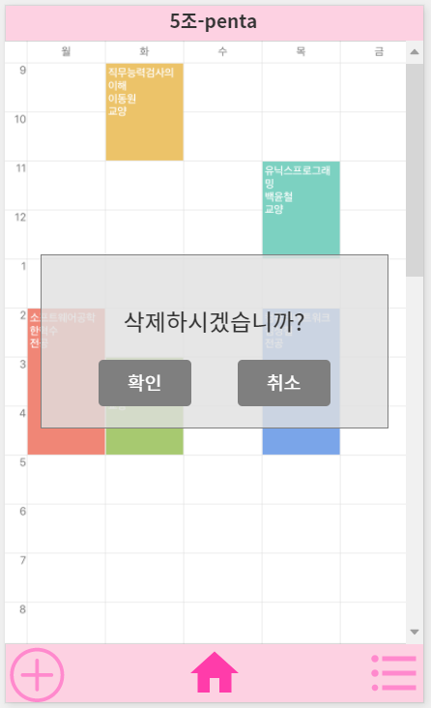
프로젝트 명 | 소공이의 To Do | 문서 명 | UI Design 설계서
화면 명 | 과목 삭제 화면 | 화면 ID | SC004 | 버전 | V.1.1.0
관련 Use Case ID | UC003
[메인 화면]에서 특정 과목을 클릭하여 삭제버튼을 클릭하였을 시
과목을 삭제하는 창이다.
화면 순서
확인버튼을 누르면 해당과목이 시간표상에서 사라지고 [메인 화면]
으로 돌아간다.
취소 버튼을 누르면 [메인 화면]으로 돌아간다.
UI 요구사항
등록창의 배경색은 밝은 회색 RGB(231,230,230) 으로 한다.
폰트는 맑은 고딕을 사용하고, 색은 검정색 RGB(0, 0, 0)으로 한다.

Slide 12
프로젝트 명 | 소공이의 To Do | 문서 명 | UI Design 설계서
화면 명 | 과목 삭제 화면 | 화면 ID | SC004 | 버전 | V.1.1.0
관련 Use Case ID | UC003
화면 입/출력 정보일람
번호 | I/O | I/O 명 | 항목 속성
1 | I | 확인 버튼 | Push Button
2 | I | 취소 버튼 | Push Button
1
2

Slide 13
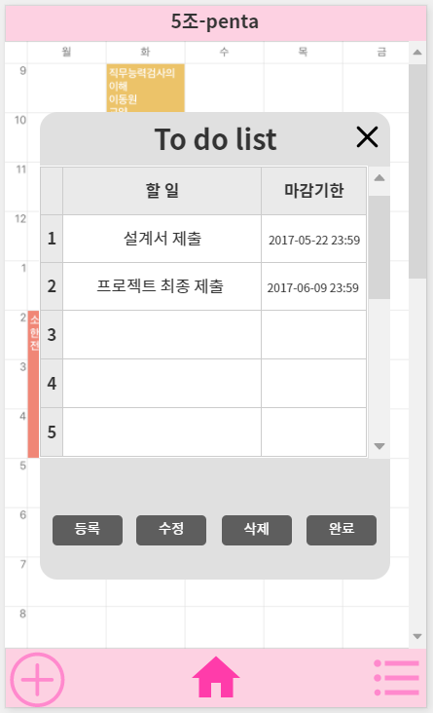
프로젝트 명 | 소공이의 To Do | 문서 명 | UI Design 설계서
화면 명 | 과목 별 To do list | 화면 ID | SC005 | 버전 | V.1.1.0
관련 Use Case ID | UC004, UC005, UC006, UC007, UC008
[메인 화면] 에서 특정 과목을 클릭하여 to do list 버튼을 클릭했을 시
해당 과목에 등록된 To Do List들을 볼 수 있는 화면이다.
화면 순서
등록 버튼을 누르면 [To do list 등록화면]으로 이동한다.
수정 버튼을 누르면 [To do list 수정화면]으로 이동한다.
삭제 버튼을 누르면 [To do list 삭제화면]으로 이동한다.
완료 버튼을 누르면 [To do list 완료화면]으로 이동한다.
닫기 버튼을 누르면 [메인 화면]으로 이동한다.
UI 요구사항
To do list 창의 배경색은 밝은 회색 RGB(231,230,230) 으로 한다.
폰트는 맑은 고딕을 사용하고, 색은 검정색 RGB(0, 0, 0) 으로 한다.

Slide 14
프로젝트 명 | 소공이의 To Do | 문서 명 | UI Design 설계서
화면 명 | 과목 별 To do list | 화면 ID | SC005 | 버전 | V.1.1.0
관련 Use Case ID | UC004, UC005, UC006, UC007, UC008
화면 입/출력 정보일람
번호 | I/O | I/O 명 | 항목 속성
1 | O | 과목별 To Do List | Table
2 | I | 등록 버튼 | Push Button
3 | I | 수정 버튼 | Push Button
4 | I | 삭제 버튼 | Push Button
5 | I | 완료 버튼 | Push Button
6 | I | 닫기 버튼 | Push Button
7 | I/O | 스크롤 바 | Scroll bar
6
1
7
2
3
4
5

Slide 15
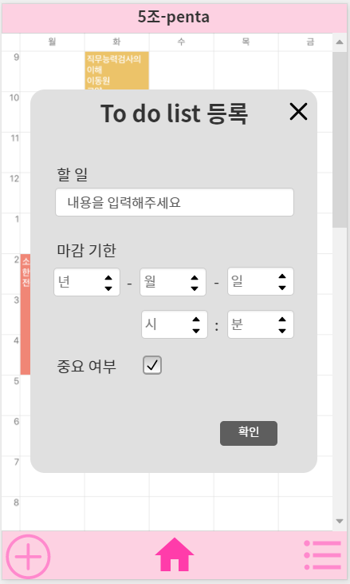
프로젝트 명 | 소공이의 To Do | 문서 명 | UI Design 설계서
화면 명 | To do list 등록 | 화면 ID | SC006 | 버전 | V.1.1.0
관련 Use Case ID | UC004
[과목별 To Do List창]에서 ‘등록’ 버튼을 클릭 시 나오는 화면이다.
해당 과목의 새로운 To Do List를 등록 할 수 있다.
화면 순서
내용과 마감기한 중요 여부를 입력하고 확인을 누르면 새로운
To do 항목이 추가된다.
확인 버튼을 누르면 내용이 저장되고 [To do list 창] 으로 돌아간다.
닫기 버튼을 누르면 [To do list 창] 으로 돌아간다.
UI 요구사항
등록창의 배경색은 회색 RGB(243, 243, 243)으로 한다.
폰트는 맑은 고딕을 사용하고, 색은 검정색 RGB(0, 0, 0) 으로 한다.
할 일 내용 칸은 Text Field로 한다.
마감기한 설정은 Drop box로 한다.
시간은 24시간 형식으로 한다.
중요 여부는 체크박스로 한다.
중요여부를 제외한 할 일, 마감기한은 필수 입력사항이다.
필수 입력사항을 입력하지 않을 시 [오류 메시지 팝업창]이 출력됨.

Slide 16
프로젝트 명 | 소공이의 To Do | 문서 명 | UI Design 설계서
화면 명 | To do list 등록 | 화면 ID | SC006 | 버전 | V.1.1.0
관련 Use Case ID | UC004
화면 입/출력 정보일람
번호 | I/O | I/O 명 | 항목 속성
1 | I/O | 할일 입력 | Text Field
2 | I/O | 마감 년도 입력 | Drop Box
3 | I/O | 마감 월 입력 | Drop Box
4 | I/O | 마감 일 입력 | Drop Box
5 | I/O | 마감 시 입력 | Drop Box
6 | I/O | 마감 분 입력 | Drop Box
7 | I/O | 중요 여부 체크 | Check Box
8 | I | 확인 버튼 | Push Button
9 | I | 닫기 버튼 | Push Button
9
1
2
3
4
5
6
7
8

Slide 17
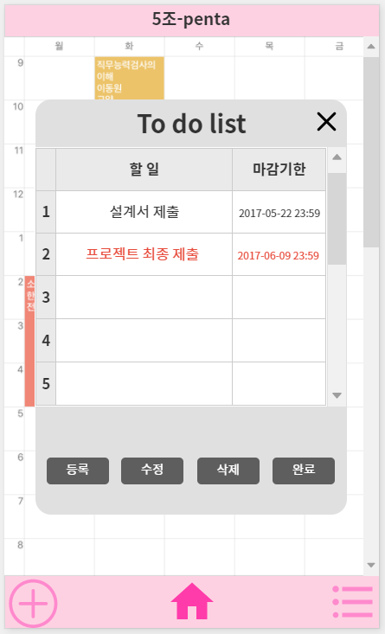
프로젝트 명 | 소공이의 To Do | 문서 명 | UI Design 설계서
화면 명 | To do list 중요도 표시 | 화면 ID | SC007 | 버전 | V.1.1.0
관련 Use Case ID | UC007
[과목별 To do list 창]에서 중요도가 체크된 항목이 빨간색으로 등록
되는 화면이다.
화면 순서
등록 버튼을 누르면 [To do list 등록화면]으로 이동한다.
수정 버튼을 누르면 [To do list 수정화면]으로 이동한다.
삭제 버튼을 누르면 [To do list 삭제화면]으로 이동한다.
완료 버튼을 누르면 [To do list 완료화면]으로 이동한다.
닫기 버튼을 누르면 [메인 화면]으로 이동한다.
UI 요구사항
To do list 창의 배경색은 밝은 회색 RGB(231,230,230) 으로 한다.
폰트는 맑은 고딕을 사용하고, 색은 검정색 RGB(0, 0, 0) 으로 한다.
중요도가 체크된 To do 항목은 빨강 RGB(255, 0, 0) 으로 출력된다.

Slide 18
프로젝트 명 | 소공이의 To Do | 문서 명 | UI Design 설계서
화면 명 | To do list 중요도 표시 | 화면 ID | SC007 | 버전 | V.1.1.0
관련 Use Case ID | UC007
화면 입/출력 정보일람
번호 | I/O | I/O 명 | 항목 속성
1 | O | 과목별 To Do List | Table
2 | I | 등록 버튼 | Push Button
3 | I | 수정 버튼 | Push Button
4 | I | 삭제 버튼 | Push Button
5 | I | 완료 버튼 | Push Button
6 | I | 닫기 버튼 | Push Button
7 | I/O | 스크롤 바 | Scroll bar
6
1
7
2
3
4
5

Slide 19
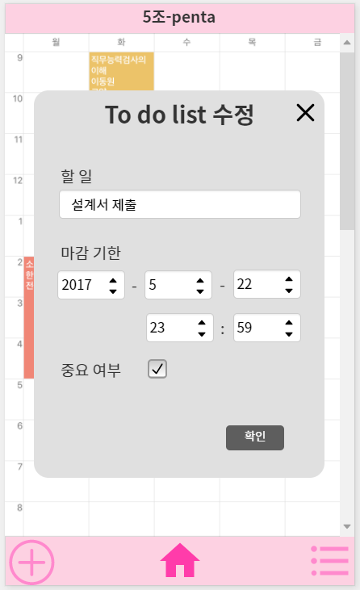
프로젝트 명 | 소공이의 To Do | 문서 명 | UI Design 설계서
화면 명 | To do list 수정 | 화면 ID | SC008 | 버전 | V.1.1.0
관련 Use Case ID | UC005
[과목별 To Do List 창] 에서 수정 버튼을 눌렀을 시 나오는 화면이다.
화면 순서
내용과 마감기한 중요 여부를 입력하고 확인을 누르면 새로운
To do list로 수정된다.
확인 버튼을 누르면 내용이 저장되고 [과목 별 To do list]
창으로 돌아간다.
닫기 버튼을 누르면 새로운 내용이 저장되지 않고 기존의 정보로
남은 채, [과목 별 To do list] 창으로 돌아간다.
UI 요구사항
등록창의 배경색은 회색 RGB(243, 243, 243)으로 한다.
폰트는 맑은 고딕을 사용하고, 색은 검정색 RGB(0, 0, 0) 으로 한다.
할일 내용 칸은 Text Field로 한다.
마감기한 설정은 Drop box로 한다.
시간은 24시간 형식으로 한다.
중요 여부는 체크박스로 한다.
중요여부를 제외한 할 일, 마감기한은 필수 입력사항이다.
필수 입력사항을 입력하지 않을 시 [오류 메시지 팝업창]이 출력됨.

Slide 20
프로젝트 명 | 소공이의 To Do | 문서 명 | UI Design 설계서
화면 명 | To do list 수정 | 화면 ID | SC008 | 버전 | V.1.1.0
관련 Use Case ID | UC005
화면 입/출력 정보일람
번호 | I/O | I/O 명 | 항목 속성
1 | I/O | 할일 입력 | Text Field
2 | I/O | 마감 년도 입력 | Drop Box
3 | I/O | 마감 월 입력 | Drop Box
4 | I/O | 마감 일 입력 | Drop Box
5 | I/O | 마감 시 입력 | Drop Box
6 | I/O | 마감 분 입력 | Drop Box
7 | I/O | 중요 여부 체크 | Check Box
8 | I | 확인 버튼 | Push Button
9 | I | 닫기 버튼 | Push Button
9
1
2
3
4
5
6
7
8

Slide 21
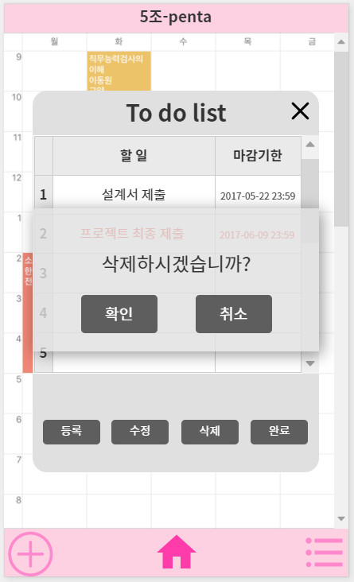
프로젝트 명 | 소공이의 To Do | 문서 명 | UI Design 설계서
화면 명 | To do list 삭제 | 화면 ID | SC009 | 버전 | V.1.1.0
관련 Use Case ID | UC006
[과목별 To Do List 창] 에서 삭제 버튼을 눌렀을 시 나오는 화면이다
화면 순서
특정 To do List를 선택하고 삭제 버튼을 누르면 삭제팝업이 뜬다.
확인 버튼을 클릭하면 해당 To do List가 삭제되고
[과목별 To do List] 창으로 이동한다.
취소 버튼을 누르면 삭제되지 않고 [과목별 To do List] 창으로
이동한다.
UI 요구사항
등록창의 배경색은 회색 RGB(243, 243, 243)으로 한다.
폰트는 맑은 고딕을 사용하고, 색은 검정색 RGB(0, 0, 0) 으로 한다.

Slide 22
프로젝트 명 | 소공이의 To Do | 문서 명 | UI Design 설계서
화면 명 | To do list 삭제 | 화면 ID | SC009 | 버전 | V.1.1.0
관련 Use Case ID | UC006
화면 입/출력 정보일람
번호 | I/O | I/O 명 | 항목 속성
1 | I | 확인 버튼 | Push Button
2 | I | 취소 버튼 | Push Button
1
2

Slide 23
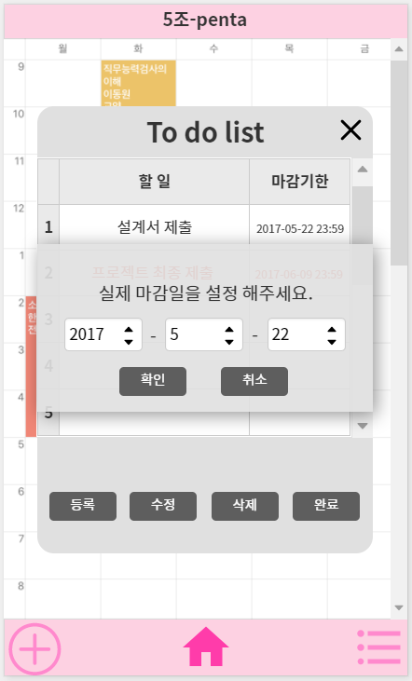
프로젝트 명 | 소공이의 To Do | 문서 명 | UI Design 설계서
화면 명 | To do list 완료 | 화면 ID | SC010 | 버전 | V.1.1.0
관련 Use Case ID | UC008
[과목별 To Do List 창] 에서 완료 버튼을 눌렀을 시 나오는 화면이다.
화면 순서
특정 To do List를 클릭한 후 완료 버튼을 누르고 실제 마감일을
등록한다.
확인 버튼을 누르면 실제 마감일이 적용되며 해당 To do List가
목록에서 사라진다.
취소 버튼을 누르면 아무 저장 없이 이전 화면으로 돌아간다.
UI 요구사항
마감일 등록창의 배경색은 회색 RGB(243, 243, 243)으로 한다.
폰트는 맑은 고딕을 사용하고, 색은 검정색 RGB(0, 0, 0) 으로 한다.
실제 마감 년도, 월 ,일 은 Drop box로 한다.
모든 Drop Box는 필수 입력사항이다.

Slide 24
프로젝트 명 | 소공이의 To Do | 문서 명 | UI Design 설계서
화면 명 | To do list 완료 | 화면 ID | SC010 | 버전 | V.1.1.0
관련 Use Case ID | UC008
화면 입/출력 정보일람
번호 | I/O | I/O 명 | 항목 속성
1 | I/O | 마감 년도 입력 | Drop box
2 | I/O | 마감 월 입력 | Drop box
3 | I/O | 마감 일 입력 | Drop box
4 | I | 확인 버튼 | Push Button
5 | I | 취소 버튼 | Push Button
1
2
3
4
5

Slide 25
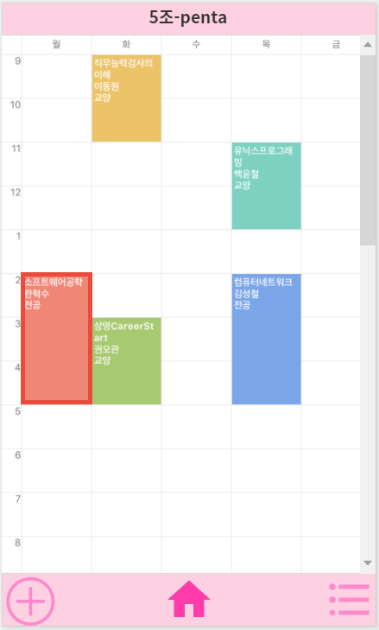
프로젝트 명 | 소공이의 To Do | 문서 명 | UI Design 설계서
화면 명 | 중요 과목 별도 표시 | 화면 ID | SC011 | 버전 | V.1.1.0
관련 Use Case ID | UC014
[메인 화면](시간표) 상에서 중요과목( to do list를 3개 이상 가지고
있는 과목 )을 별도로 표시해주는 화면이다.
화면 순서
특정 과목의 미완료된 To do list가 3개 이상이 되면 시간표 상에서
해당 과목의 테두리를 붉은색으로 표시한다.
나머지는 기존 [메인 화면]과 동일하다.
UI 요구사항
과목의 테두리를 빨간색 RGB(255, 0, 0)으로 둘러서 표시한다.
나머지는 기존 [메인 화면]과 동일하다.

Slide 26
프로젝트 명 | 소공이의 To Do | 문서 명 | UI Design 설계서
화면 명 | 중요 과목 별도 표시 | 화면 ID | SC011 | 버전 | V.1.1.0
관련 Use Case ID | UC014
화면 입/출력 정보일람
번호 | I/O | I/O 명 | 항목 속성
1 | I | 과목 등록 버튼 | Push Button
2 | I | 홈 버튼 | Push Button
3 | I | 전체 List 버튼 | Push Button
4 | O | 시간표 | Table
5 | I/O | 스크롤 바 | Scroll bar
6 | O | 중요도 표시 | Border
4
5
6
1
2
3

Slide 27
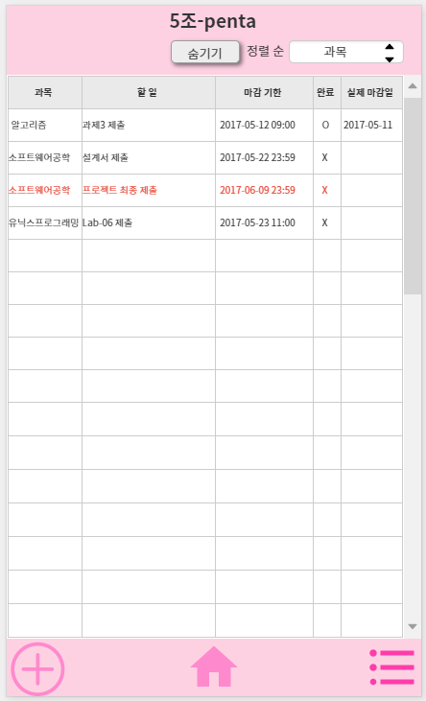
프로젝트 명 | 소공이의 To Do | 문서 명 | UI Design 설계서
화면 명 | 전체 To do list 보기 | 화면 ID | SC012 | 버전 | V.1.1.0
관련 Use Case ID | UC007, UC008
전체 To do list를 출력하는 화면이다.
화면 순서
과목 등록 버튼을 누르면 [과목 등록 화면]으로 이동한다.
홈 버튼을 누르면 [메인 화면]으로 이동한다.
정렬 drop box를 누르면 각 항목 별 정렬이 가능하다.
숨기기 버튼을 누르면 완료 to do 항목에 대하여 숨기기가
가능하다.
UI 요구사항
배경색은 흰색 RGB(255, 255, 255)으로 한다.
전체 To do list의 배경색은 밝은 회색 RGB(242,242,242)으로 한다.
폰트는 맑은 고딕을 사용하고, 색은 검정색 RGB(0, 0, 0)으로 한다.
중요 표시된 To do 항목은 빨강 RGB(255,0,0)으로 별도 표시한다.

Slide 28
프로젝트 명 | 소공이의 To Do | 문서 명 | UI Design 설계서
화면 명 | 전체 To do list 보기 | 화면 ID | SC012 | 버전 | V.1.1.0
관련 Use Case ID | UC007, UC008
5
2
화면 입/출력 정보일람
번호 | I/O | I/O 명 | 항목 속성
1 | O | 전체 To do list | Table
2 | I/O | 정렬 방식 선택 | Drop Box
3 | I | 과목 등록 버튼 | Push Button
4 | I | 홈 버튼 | Push Button
5 | I | 숨기기 버튼 | Push Button
1
3
4

Slide 29
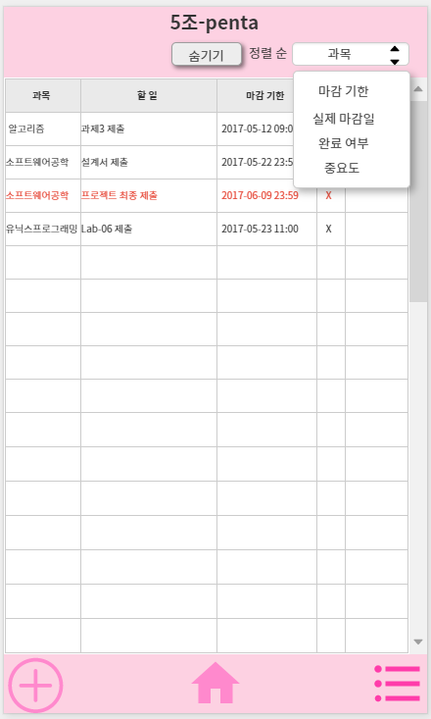
프로젝트 명 | 소공이의 To Do | 문서 명 | UI Design 설계서
화면 명 | To do list 정렬 | 화면 ID | SC013 | 버전 | V.1.1.0
관련 Use Case ID | UC007, UC008, UC009, UC010, UC011, UC012
전체 To do list를 각 항목 별로 정렬해주는 화면이다.
화면 순서
과목 등록 버튼을 누르면 [과목 등록 화면]으로 이동한다.
홈 버튼을 누르면 [메인 화면]으로 이동한다.
리스트 버튼을 누르면 [전체 To do list 보기]로 이동한다.
정렬 drop box를 누르고 정렬할 항목을 선택하면 해당 항목에
대하여 정렬이 수행된다.
UI 요구사항
배경색은 흰색 RGB(255, 255, 255)으로 한다.
전체 To do list의 배경색은 밝은 회색 RGB(242,242,242)으로 한다.
폰트는 맑은 고딕을 사용하고, 색은 검정색 RGB(0, 0, 0)으로 한다.
중요 표시된 To do 항목은 빨강 RGB(255,0,0)으로 별도 표시한다.

Slide 30
프로젝트 명 | 소공이의 To Do | 문서 명 | UI Design 설계서
화면 명 | To do list 정렬 | 화면 ID | SC013 | 버전 | V.1.1.0
관련 Use Case ID | UC007, UC008, UC009, UC010, UC011, UC012
9
화면 입/출력 정보일람
번호 | I/O | I/O 명 | 항목 속성
1 | O | 전체 To do list | Table
2 | I | 과목 등록 버튼 | Push Button
3 | I | 홈 버튼 | Push Button
4 | I | 과목 별 정렬 버튼 | Push Button
5 | I | 마감기한 별 정렬 버튼 | Push Button
6 | I | 실제 마감일 별 정렬 버튼 | Push Button
7 | I | 완료 여부 별 정렬 버튼 | Push Button
8 | I | 중요도 별 정렬 버튼 | Push Button
9 | I | 숨기기 버튼 | Push Button
4
1
5
6
7
8
2
3

Slide 31
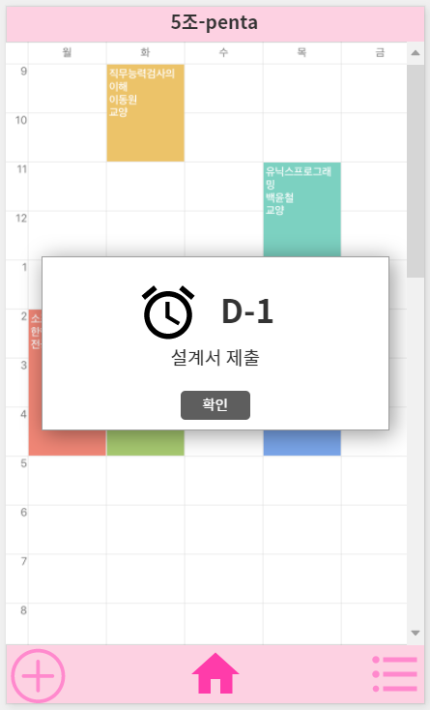
프로젝트 명 | 소공이의 To Do | 문서 명 | UI Design 설계서
화면 명 | 마감 기한 알림 팝업 | 화면 ID | SC014 | 버전 | V.1.1.0
관련 Use Case ID | UC014
마감기한이 하루 남았을 시에 알려주는 팝업이다.
화면 순서
확인 버튼을 누르면 [메인 화면]으로 이동한다.
UI 요구사항
팝업창의 배경색은 밝은 회색 RGB(255,255,255)으로 한다.
폰트는 맑은 고딕을 사용하고, 색은 검정색 RGB(0, 0, 0)으로 한다.
확인은 버튼으로 한다.
확인 버튼의 배경색은 회색 RGB(166, 166, 166)으로 한다.

Slide 32
프로젝트 명 | 소공이의 To Do | 문서 명 | UI Design 설계서
화면 명 | 마감 기한 알림 팝업 | 화면 ID | SC014 | 버전 | V.1.1.0
관련 Use Case ID | UC014
화면 입/출력 정보일람
번호 | I/O | I/O 명 | 항목 속성
1 | I | 확인 버튼 | Push Button
1

Slide 33
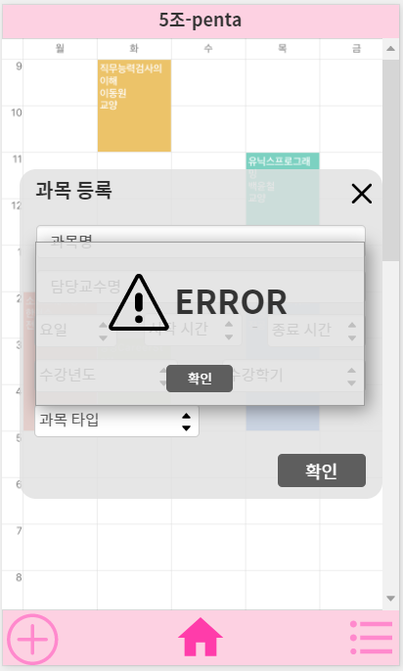
프로젝트 명 | 소공이의 To Do | 문서 명 | UI Design 설계서
화면 명 | 오류 메시지 팝업 | 화면 ID | SC015 | 버전 | V.1.1.0
관련 Use Case ID | UC001, UC002, UC004, UC005
예외흐름으로 오류가 발생했을 경우 오류 메시지를
출력하는 화면이다.
화면 순서
확인 버튼을 누르면 메인 화면으로 이동한다.
UI 요구사항
팝업창의 배경색은 밝은 회색 RGB(231,230,230)으로 한다.
폰트는 맑은 고딕을 사용하고, 색은 검정색 RGB(0, 0, 0)으로 한다.
확인은 버튼으로 한다.
확인 버튼의 배경색은 회색 RGB(166, 166, 166)으로 한다.

Slide 34
프로젝트 명 | 소공이의 To Do | 문서 명 | UI Design 설계서
화면 명 | 오류 메시지 팝업 | 화면 ID | SC015 | 버전 | V.1.1.0
관련 Use Case ID | UC001, UC002, UC004, UC005
화면 입/출력 정보일람
번호 | I/O | I/O 명 | 항목 속성
1 | I | 확인 버튼 | Push Button
1

Slide 35
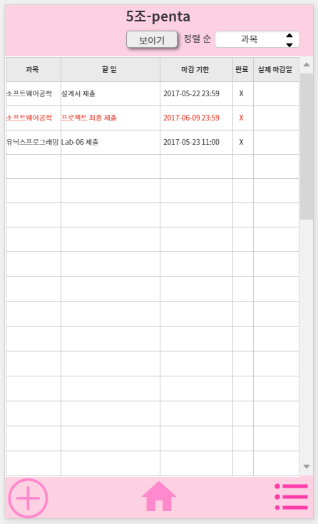
프로젝트 명 | 소공이의 To Do | 문서 명 | UI Design 설계서
화면 명 | 완료 To do 항목 숨기기 | 화면 ID | SC016 | 버전 | V.1.1.0
관련 Use Case ID | UC016
완료 처리된 To do 항목에 대해 숨김 처리를 하는 화면이다.
화면 순서
과목 등록 버튼을 누르면 [과목 등록 화면]으로 이동한다.
홈 버튼을 누르면 [메인 화면]으로 이동한다.
정렬 drop box를 누르면 각 항목 별 정렬이 가능하다.
숨기기 버튼을 누르면 완료 To do 항목에 대하여 숨기기가
가능하고 전체 To do List 화면에서 숨겨진다.
보이기 버튼을 누르면 숨겨진 항목에 대해 다시 보여진다.
UI 요구사항
배경색은 흰색 RGB(255, 255, 255)으로 한다.
전체 To do list의 배경색은 밝은 회색 RGB(242,242,242)으로 한다.
폰트는 맑은 고딕을 사용하고, 색은 검정색 RGB(0, 0, 0)으로 한다.
중요 표시된 To do 항목은 빨강 RGB(255,0,0)으로 별도 표시한다.

Slide 36
프로젝트 명 | 소공이의 To Do | 문서 명 | UI Design 설계서
화면 명 | 완료 To do 항목 숨기기 | 화면 ID | SC016 | 버전 | V.1.1.0
관련 Use Case ID | UC016
5
2
화면 입/출력 정보일람
번호 | I/O | I/O 명 | 항목 속성
1 | O | 전체 To do list | Table
2 | I/O | 정렬 방식 선택 | Drop Box
3 | I | 과목 등록 버튼 | Push Button
4 | I | 홈 버튼 | Push Button
5 | I | 보이기 버튼 | Push Button
1
3
4

Slide 37
프로젝트 명 | 소공이의 To Do | 문서 명 | UI Design 설계서
화면 명 | 완료 To do 항목 보이기 | 화면 ID | SC017 | 버전 | V.1.1.0
관련 Use Case ID | UC017
숨겨진 완료 To do 항목에 대해 다시 보이기 처리를 하는 화면이다.
화면 순서
과목 등록 버튼을 누르면 [과목 등록 화면]으로 이동한다.
홈 버튼을 누르면 [메인 화면]으로 이동한다.
정렬 drop box를 누르면 각 항목 별 정렬이 가능하다.
숨기기 버튼을 누르면 완료 To do 항목에 대하여 숨기기가
가능하고 전체 To do List 화면에서 숨겨진다.
보이기 버튼을 누르면 숨겨진 항목에 대해 다시 보여진다.
UI 요구사항
배경색은 흰색 RGB(255, 255, 255)으로 한다.
전체 To do list의 배경색은 밝은 회색 RGB(242,242,242)으로 한다.
폰트는 맑은 고딕을 사용하고, 색은 검정색 RGB(0, 0, 0)으로 한다.
중요 표시된 To do 항목은 빨강 RGB(255,0,0)으로 별도 표시한다.

Slide 38
프로젝트 명 | 소공이의 To Do | 문서 명 | UI Design 설계서
화면 명 | 전체 To do list 보이기 | 화면 ID | SC017 | 버전 | V.1.1.0
관련 Use Case ID | UC017
5
2
화면 입/출력 정보일람
번호 | I/O | I/O 명 | 항목 속성
1 | O | 전체 To do list | Table
2 | I/O | 정렬 방식 선택 | Drop Box
3 | I | 과목 등록 버튼 | Push Button
4 | I | 홈 버튼 | Push Button
5 | I | 숨기기 버튼 | Push Button
1
3
4

